Slide 1
SQL 활용 2
종로SQLP 스터디
김은아

Slide 2
5장. 그룹함수
소계, 중계, 합계, 총 합계 등 여러 레벨의 결산
하나의 SQL 로 테이블을 한 번만 읽어서 빠르게 리포트 작성 가능
1) ROLLUP 함수
-소그룹 간의 소계를 계산, 사용이 쉽고, 병렬 수행 가능
2) CUBE 함수 :
- GROUP BY 항목들간 다차원적인 계산
- 다양한 데이터를 얻는 장점, But 시스템 부하 많은 단점
3)GROUPING SETS
- 특정 항목에 대한 소계
- 대부분의 UNION ALL + GROUP BY 쿼리들을 SQL
- 하나로 통합하여 튜닝 할 수 있다.

Slide 3
5장. 그룹함수
1) ROLL UP
•ROLLUP : 오른쪽부터 GROUP BY 컬럼을 삭제하여 집합을 계속 생성•Group by 컬럼갯수 + 1 만큼 집합이 강제로 생성된다. P372 아래
SELECT A, B, SUM(C)
FROM t
GROUP BY ROLLUP(A, B)
SELECT A, B, SUM(C)
FROM t
GROUP BY A, B
UNION ALL
SELECT A, NULL, SUM(C)
FROM t
GROUP BY A
UNION ALL
SELECT NULL, NULL, SUM(C)
FROM t
GROUP BY NULL
GROUP BY A, B
UNION ALL
GROUP BY A
UNION ALL
GROUP BY NULL

Slide 4
5장. 그룹함수
2) CUBE
• 나올 수 있는 모든 경우의 GROUP BY 절을 생성 하라.
• 2 의 N 승(Group by 컬럼갯수) 만큼 집합이 강제로 생성된다. P 378
SELECT NULL, NULL, SUM(C)
FROM t
GROUP BY NULL
UNION ALL
SELECT NULL, B, SUM(C)
FROM t
GROUP BY B
UNION ALL
SELECT A, NULL, SUM(C)
FROM t
GROUP BY A
UNION ALL
SELECT A, B, SUM(C)
FROM t
GROUP BY A, B
SELECT A, B, SUM(C)
FROM t
GROUP BY CUBE(A, B)
GROUP BY NULL
UNION ALL
GROUP BY B
UNION ALL
GROUP BY A
UNION ALL
GROUP BY A, B

Slide 5
5장. 그룹함수
3) GROUPING SETS
GROUPING SETS: comma(,) 를 UNION 으로 바꿔서
GROUP BY 절을 계속 생성 하라.
Comma 로 분리된 Group by 절의 컬럼수 만큼 집합이 생성된다 p381
SELECT A, B, SUM(C)
FROM t
GROUP BY
GROUPING SETS(A, B)
SELECT A, NULL, SUM(C)
FROM t
GROUP BY A
UNION ALL
SELECT NULL, B, SUM(C)
FROM t
GROUP BY B
GROUP BY A
UNION ALL
GROUP BY B

Slide 6
5장. 윈도우 함수
행과 행간의 관계를 쉽게 정의 하기 위해 만든 함수를 이름
분석 함수(ANALYTIC FUNCTION)이나 순위 함수(RANK FUNCTION)로도 알려짐
기존 집계 함수, 새로이 WINDOW 함수 전용 존재
서브쿼리 사용 가능, 중첩(NEST)해서 사용 불가

Slide 7
5장. 윈도우 함수
1. 그룹 내 순위(RANK) 관련 함수
RANK, DENSE_RANK, ROW_NUMBER
ANSI/ISO SQL 표준과 Oracle, SQL Server 등 대부분의 DBMS 에서 지원
2. 그룹 내 집계(AGGREGATE) 관련 함수
SUM ,MAX, MIN, AVG, COUNT
SQL Server 집계 함수는 뒤에서 설명할 OVER 절의 내의 ORDER BY 지원 X
3. 그룹 내 행 순서 관련 함수
FIRST_VALUE, LAST_VALUE, LAG, LEAD 함수
ORACLE 에서만 지원
4. 그룹 내 비율 관련 함수
CUME_DIST, PERCENT_RANK - ANSI/ISO SQL 표준과 Oracle DBMS 에서 지원 [RATIO_TO_REPORT – ORACLE 지원,
PRECENT_RANK, CUME_DIS, NTILE 모두 MS SQL 지원 확인 ]
NTILE 함수 : ANSI/ISO SQL 표준에는 없지만, Oracle, SQL Server 에서 지원
RATIO_TO_REPORT - Oracle 에서만 지원

Slide 8
6장. 윈도우 함수
SELECT WINDOW_FUNCTION ( ARGUMENTS ) OVER ( [ PARTITION BY 칼럼] [ ORDER BY 절] [ WINDOWING 절 ]) FROM 테이블 명 ;
ARGUMENTS (인수) : 함수에 따라 0 ~ N 개의 인수가 지정
OVER : WINDOW 함수에서 OVER 문구는 필수 키워드 !!!
PARTITION BY 절 : 전체 집합을 기준에 의해 소그룹으로 나눌 수 있다.
ORDER BY 절 : 어떤 항목에 대해 순위를 지정할 지 ORDER BY 절을 기술
WINDOWING 절 : WINDOWS 절은 함수의 대상이 되는 행 기준의 범위를 강력하게 지정할 수 있다. ROWS 는 물리적인 결과 행의 수, RANGE 는 논리적인 값에 의한 범위를, 둘 중 하나 선택 사용
BETWEEN 사용 타입
ROWS | RANGE BETWEEN UNBOUNDED PRECEDING | CURRENT ROW | VALUE_EXPR PRECEDING/FOLLOWING AND UNBOUNDED FOLLOWING | CURRENT ROW | VALUE_EXPR PRECEDING/FOLLOWING
BETWEEN 미사용 타입 ROW | RANGE UNBOUNDED PRECEDING | CURRENT ROW | VALUE_EXPR PRECEDING

Slide 9
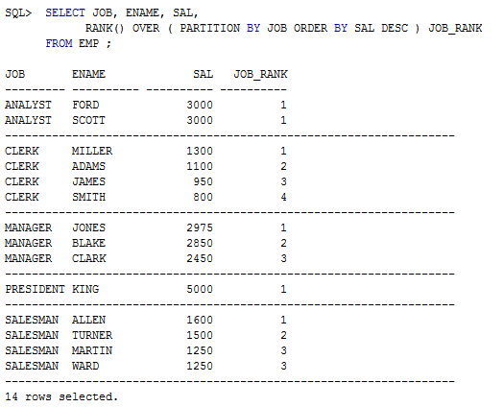
6장. 윈도우 함수(순위)
RANK : 1 2 2 4
DENSE_RANK : 1 2 2 3
ROW_NUMBER : 1 2 3 4
1) RANK
ORDER BY 를 포함한 QUERY 문에서 특정 항목(칼럼)에 대한 순위를 구하는 함수
특정 범위(PARTITION) 내에서 혹은 전체 데이터에 대한 순위 구함
동일한 값에 대해서는 동일한 순위를 부여함

Slide 10
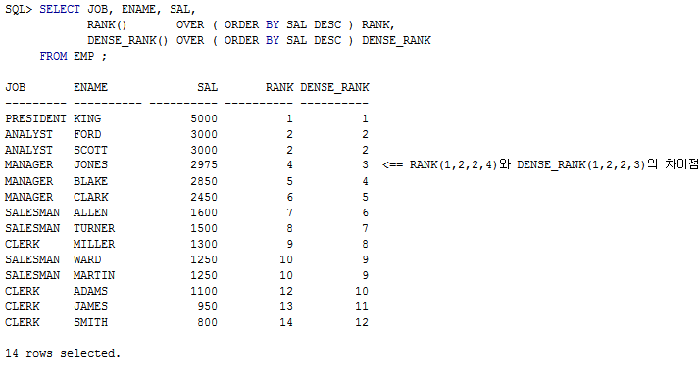
6장. 윈도우 함수(순위)
RANK : 1 2 2 4
DENSE_RANK : 1 2 2 3
ROW_NUMBER : 1 2 3 4
2) DENSE_RANK
RANK 함수와 흡사하나, 동일한 순위를 하나의 건수로 취급
특정 범위(PARTITION) 내에서 혹은 전체 데이터에 대한 순위 구함
동일한 값에 대해서는 동일한 순위를 부여함

Slide 11
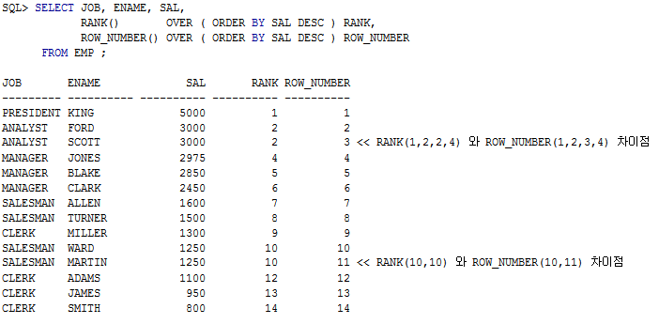
6장. 윈도우 함수(순위)
RANK : 1 2 2 4
DENSE_RANK : 1 2 2 3
ROW_NUMBER : 1 2 3 4
3) ROW_NUMBER
RANK 나 DENSE_RANK 함수가 동일한 값에 대해서는 동일한 순위를 부여하는대 반해, 동일한 값이라도 고유한 순위를 부여함

Slide 12
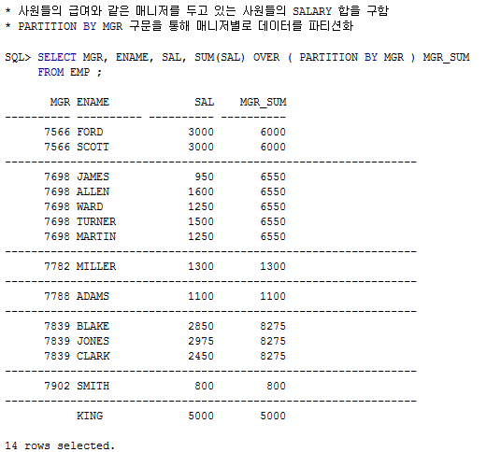
6장. 윈도우 함수 (집계함수)
1) SUM

Slide 13
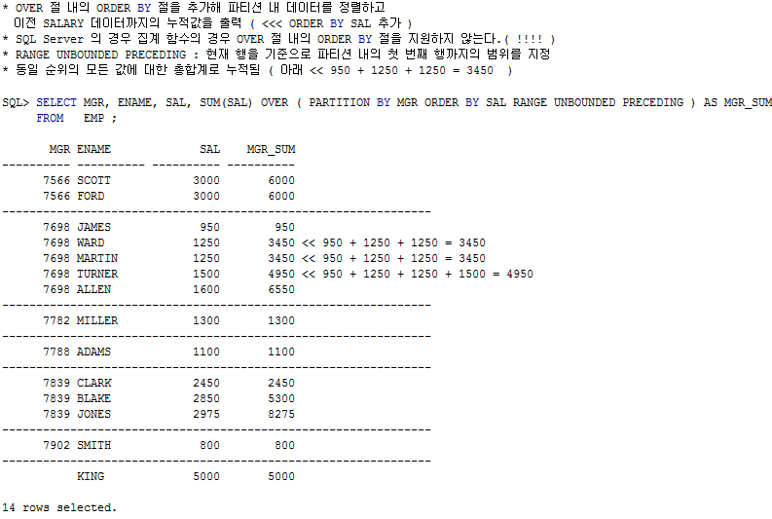
6장. 윈도우 함수 (집계함수)
1) SUM

Slide 14
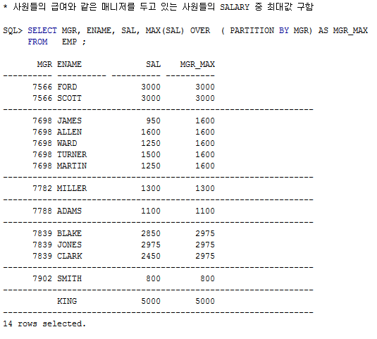
6장. 윈도우 함수 (집계함수)
2) MAX

Slide 15
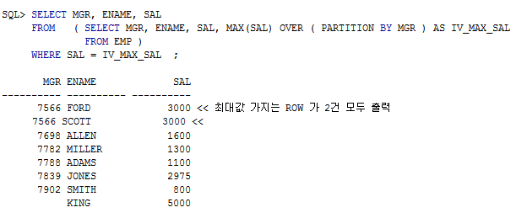
6장. 윈도우 함수 (집계함수)
2) MAX

Slide 16
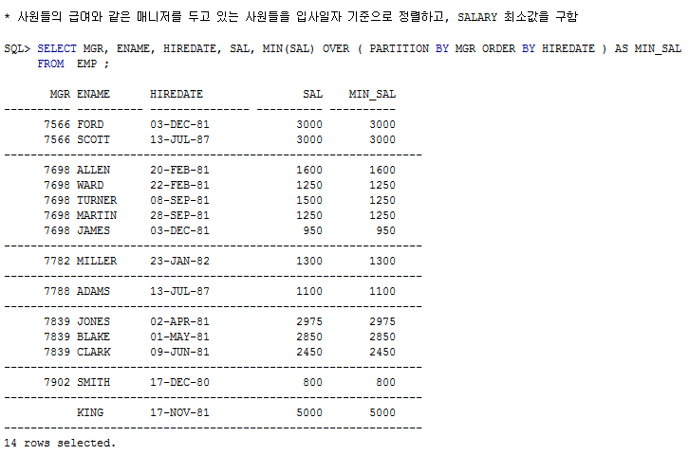
6장. 윈도우 함수 (집계함수)
3) MIN

Slide 17
6장. 윈도우 함수 (집계함수)
4) MIN

Slide 18
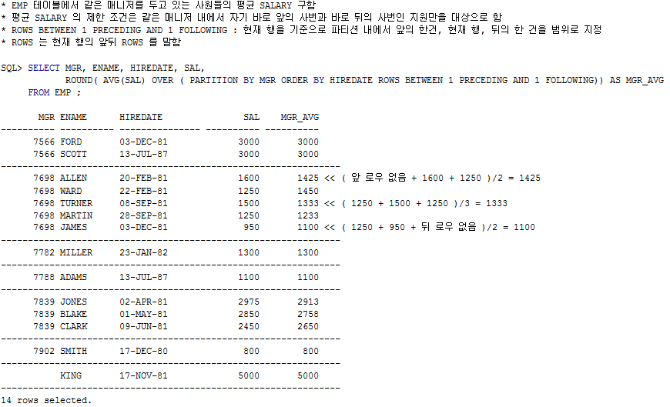
6장. 윈도우 함수 (집계함수)
5) AVERAGE

Slide 19
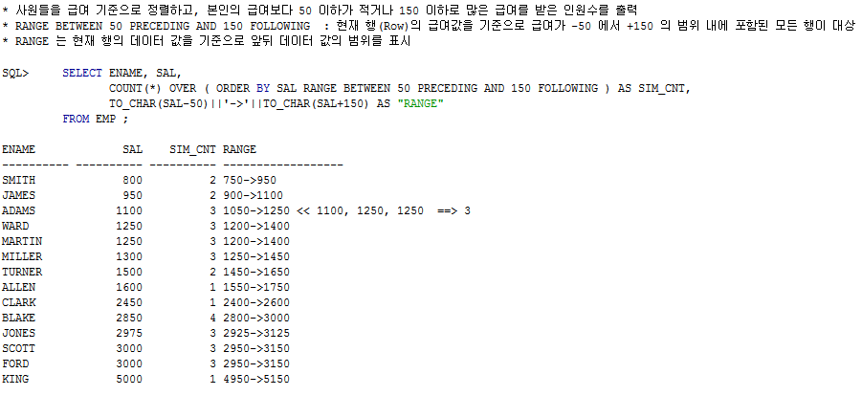
6장. 윈도우 함수 (집계함수)
6) COUNT

Slide 20
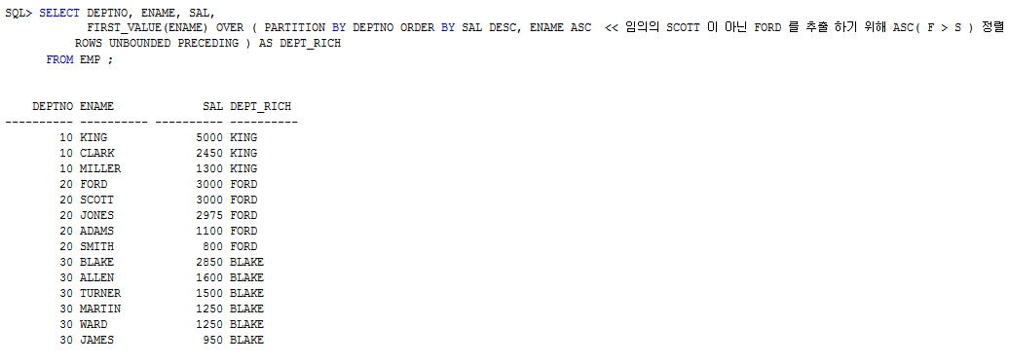
6장. 윈도우 함수 (행내 순서)
1) FIRST VALUE
파티션별 윈도우에서 가장 먼저 나온 값을 구한다.
MIN 을 활용해도 같은 결과 얻음

Slide 21
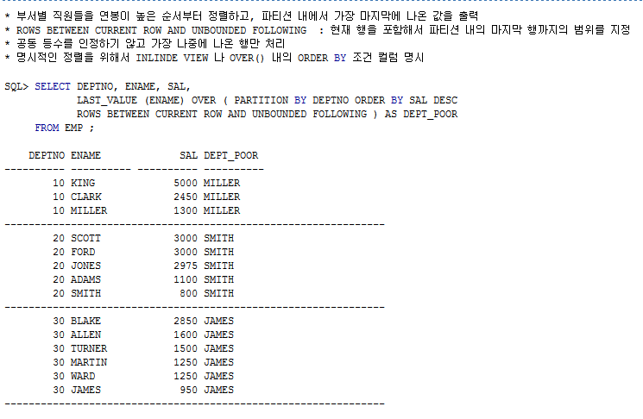
6장. 윈도우 함수 (행내 순서)
2) LAST_VALUE
LAST_VALUE 함수를 이용해 파티션별 윈도우에서 가장 나중에 나온 값을 구한다.
MAX 활용해도 동일한 값

Slide 22
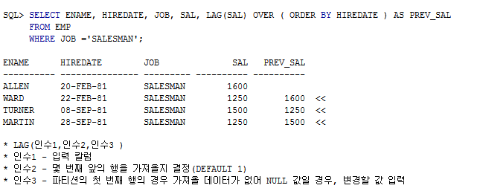
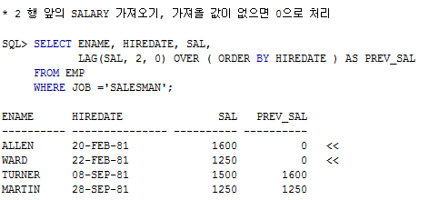
6장. 윈도우 함수 (행내 순서)
3) LAG 함수
파티션별 윈도우에서 이전 몇 번째 행의 값을 가져 올 수 있다.

Slide 23
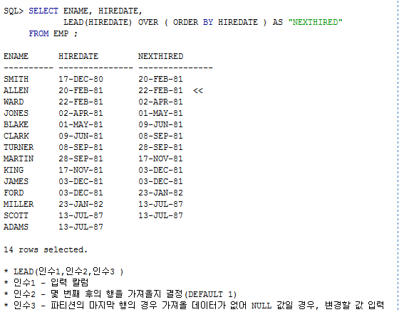
6장. 윈도우 함수 (행내 순서)
4) LEAD 함수
* 칼럼 값에 대한 백분률 -> RATIO_TO_REPORT * 행의 순서에 대한 (0부터 1사이 값) 백분률 -> PERCENT_RANK * 1/(파티션)전체 건수로 표현하는 백분률 -> CUME_DIST

Slide 24
6장. 윈도우 함수 (비율)
* 칼럼 값에 대한 백분률 -> RATIO_TO_REPORT
* 행의 순서에 대한 (0부터 1사이 값) 백분률 -> PERCENT_RANK
* 1/(파티션)전체 건수로 표현하는 백분률 -> CUME_DIST
1) RATIO_TO_REPORT
파티션 내 전체 SUM(칼럼) 값에 대한 행별 칼럼 값의 백분율을 소수점으로 구함
0 < 백분율 < 1, 개별 RATIO 의 합 = 1
SQL Server 에서는 지원하지 않는 함수

Slide 25
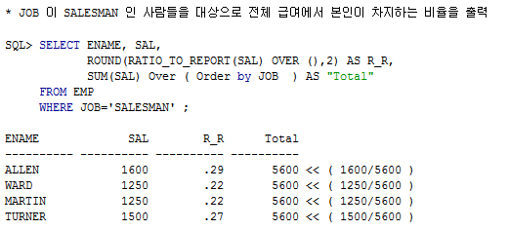
6장. 윈도우 함수 (비율)
1) RATIO_TO_REPORT
- 파티션 내 전체 SUM(칼럼) 값에 대한 행별 칼럼 값의 백분율을 소수점으로 함
- 0 < 백분율 < 1, 개별 RATIO 의 합 = 1

Slide 26
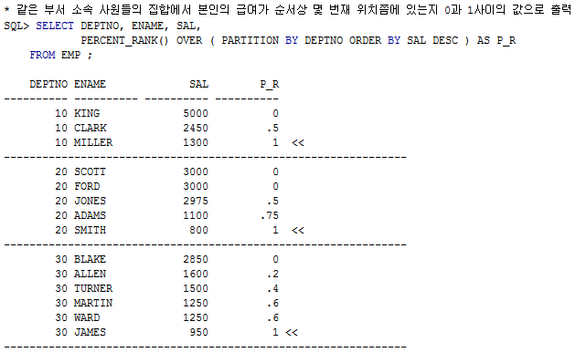
6장. 윈도우 함수 (비율)
2) RATIO_TO_REPORT
파티션별 윈도우에서 제일 먼저 나오는 것을 0으로, 제일 늦게 나오는 것으로 1로하여 값이 아닌 행의 순서별 백분율을 구함
0 < 백분율 < 1
같은 부서 소속 사원들의 집합에서 본인의 급여가 순서상 몇 번재 위치쯤에 있는지 0과 1사이의 값으로 출력

Slide 27
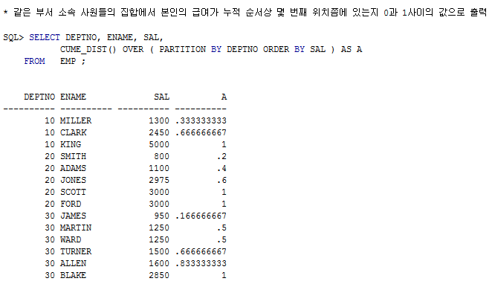
6장. 윈도우 함수 (비율)
3) CUME_DIST 함수
파티션별 윈도우에서 전체건수에 현재 행보다 작거나 같은 건수에 대한 누적백분율 구함
0 < 백분율 < 1

Slide 28
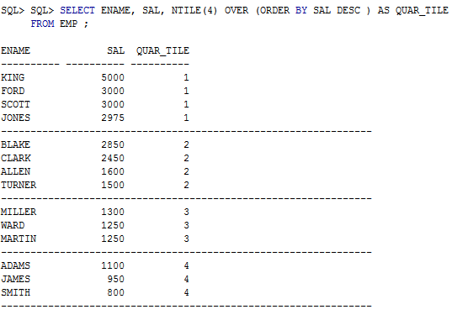
6장. 윈도우 함수 (비율)
4) NTILE 함수
파티션별 전체 건수를 ARGUMENT 값으로 N 등분한 결과 구함

Slide 29
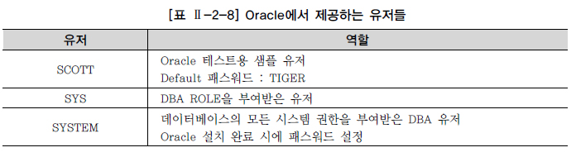
7장. DCL
1. DCL 개요
유저를 생성하고 권한을 제어할 수 있는 DCL(DATA CONTROL LANGUAGE) 명령어
2. 유저와 권한
대부분의 데이터베이스는 데이터 보호와 보안을 위해서 유저와 권한을 관리함
Oracle 을 설치하면 기본적으로 제공되는 유저들인 SYS,SYSTEM, SCOTT ORALCE 과 SQL Server의 사용자에 대한 아키텍트는 다른 면이 많다.

Slide 30
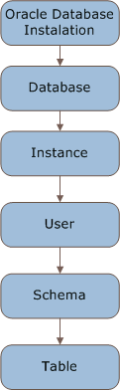
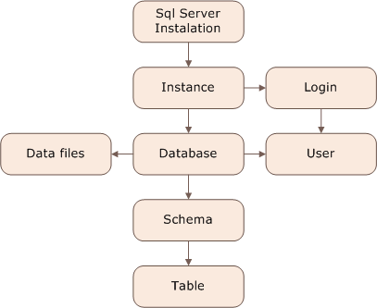
7장. DCL
Oracle은 유저를 통해 데이터 베이스에 접속하는 형태 ,
아이디/비밀번호 방식으로 인스턴스에 접속하고 그에 해당하는 스키마에 오브젝트 생성등의
권한을 부여받게 된다.
SQL서버는 인스턴스에 접속하기 위해 로그인이란 것을 생성, 인스턴스내에 존재하는 데이터베이스에
연길하기 위해 유저 생성 후 , 로그인과 유저를 매핑 , 특정유저는 특정 DB의 특정 스키마에 대한 권한
부여 받을 수 있다. SQL 로그인 방식은 2가지 방식이 있다. P 406

Slide 31
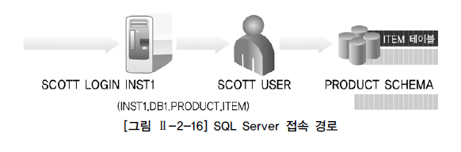
7장. DCL
2.1. SQL SERVER 로그인 방식
2.1.1. WINDOWS 인증 방식
Windows 에 로그인한 정보를 가지고 SQL Server 에 접속하는 방식
SQL Server가 Windows에서 제공하는 자격 증명을 신뢰하므로 Windows 인증을 사용한 연결을 트러스트된 연결이라고 함
2.1.2. 혼합 모드(Windows 인증 또는 SQL 인증)
기본적으로 Windows 인증으로도 SQL Server 에 접속 가능
Oracle 인증과 같은 방식으로 사용자 아이디와 비밀번호로 SQL Server 에 접속하는 방식

Slide 32
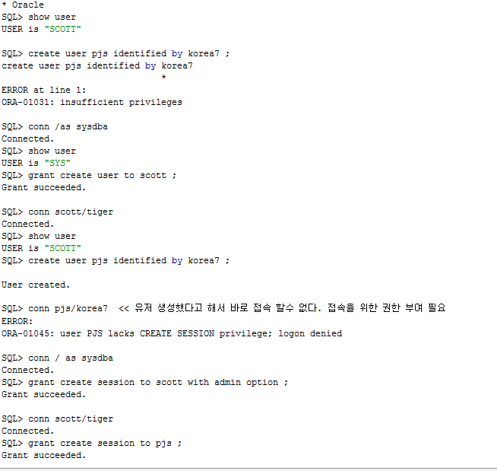
7장. DCL

Slide 33
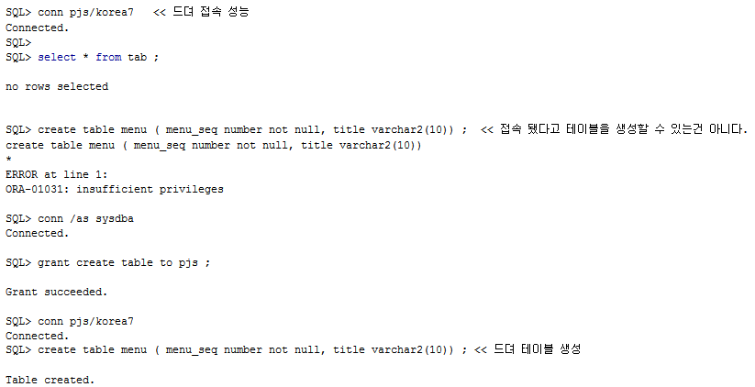
7장. DCL

Slide 34
7장. DCL
ORACL :
1) CONN 아이디/패스워드 로 로그인
conn 아이디/패스워드 예시) conn scott/tiger
2) 유저생성유저 생성을 하기 위해선
그 권한을 가진 유저로 로그인해야한다.
grant 부여받을_권한 to 아이디
예시 : grant create user to scott;
3) 권한을 받았으니 scott아이디로 유저생성을 해보자
conn 아이디/패스워드
create user 아이디 identified by 패스워드;
예시: conn scott/tiger
create user nickname identified by sohn;

Slide 35
7장. DCL
sql_server : 먼저 로그인을 해야 하는데 기본적으로 sa이다.
create login 아이디 with password = '비밀번호', default_database = AdventureWorks;
그런데 sql server에서의 유저는 데이터베이스마다 존재하기에, 유저를 생성하기 위해서는 생성하고자 하는 유저가 속할 데이터베이스로 이동을 한 후 처리해야 한다.
use adventureworks
go
create user 아이디 for login 아이디 with default_schema = dbo;
위와 같은 방식으로 권한을 주고 받을 수 있다.
하지만 로그인 하기 위해서는 CREATE SESSION이라는 권한을 받아둬야 한다.
create table : 테이블을 만들 수 있는 권한
create user: 유저를 만들 수 있는 권한
create session: 로그인 할 수 있는 권한

Slide 36
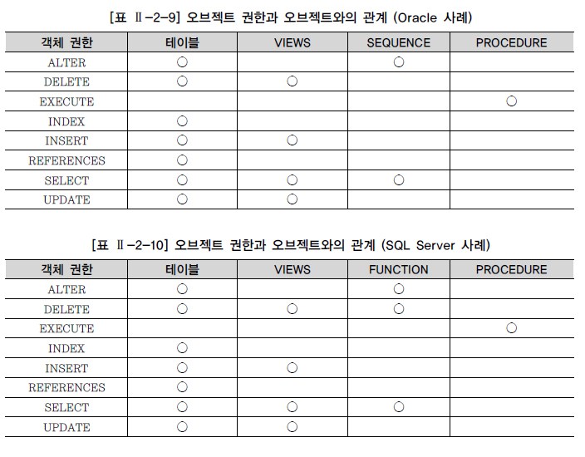
7장. DCL

Slide 37
7장. DCL
1. object에 대한 권한 부여
간단하게, 유저에게 select/insert/delete/update등을 할 수 있게 해주는 것
conn 아이디/비번;
연결되었다!
grant select on 테이블명 to 유저명;
이렇게 해서 권한있는 아이디/비번으로 로그인 한 후,
다른 유저에게 테이블명에서 select문을 사용할 수 있게 해주는 것이다.
물론 select from where order by ... 등 한마디로 데이터 조회만 되는 거다.
insert/delete/update를 하기 위해서는 select 를 원하는 것으로 바꿔주면 된다.

Slide 38
7장. DCL
2. role을 이용한 권한 부여
유저를 생성하면 기본적으로 session / table / procedure 등 많은 권한을 부여해야 한다.
하지만 여러 유저가 하나 이상의 같은 권한을 필요로 할 경우 하나하나 다 권한을 부여해야 할까?
이것은 상식적으로 생각해도 너무 비효율적인 일이다.
그렇기에 나온 것이 role이다.
role을 만들어 그것에 여러 권한을 부여해두고 유저는 필요한 권한들이 모여있는 role을 받아쓰면 되는 것이다.
role 만들기
create role 롤_이름
grant create 권한1, create 권한2 ... to 롤_이름
role 사용하기
grant 롤_이름 to 유저아이디;

Slide 39
8장. 절차형 SQL
1. 절차형 SQL 개요
일반적인 개발 언어처럼 SQL에도 절차 지향적인 프로그램이 가능하도록 DBMS 벤더별로 PL(Procedure Language)/SQL(Oracle), SQL/PL(DB2), T-SQL(SQL Server) 등의 절차형 SQL 을 제공
2. PL/SQL 개요
가. PL/SQL 특징
Block 구조로 되어 있고 Block 내에는 DML 문장과 QUERY 문장, 그리고 절차형 언어(IF, LOOP) 등을 사용할 수 있으며, 절차적 프로그래밍이 가능하게 하는 트랜잭션 언어이다.
* PL/SQL 특징
PL/SQL 은 Block 구조로 되어 있어 각 기능별로 모듈화가 가능하다.
변수, 상수 등을 선언하여 SQL 문장 간 값을 교환한다.
IF, LOOP 등이 절차형 언어를 사용하여 절차적인 프로그램이 가능하도록 한다.
DBMS 정의 에러나 사용자 정의 에러를 정의하여 사용할 수 있다.
PL/SQL은 Oracle에 내장되어 있으므로 Oracle과 PL/SQL을 지원하는 어떤 서버로도 프로그램을 옮길 수 있다.
PL/SQL 은 응용 프로그램의 성능을 향상시킨다.
PL/SQL 은 여러 SQL 문장을 Block 으로 묶고 한 번에 Block 전부를 서버로 보내기 때문에 통신량을 줄일 수 있다.

Slide 40
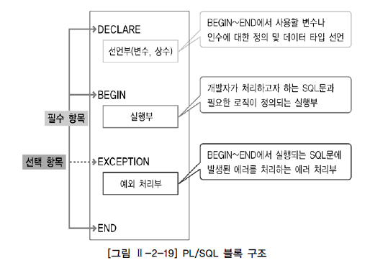
8장. 절차형 SQL
PL/SQL 구조

Slide 41
8장. 절차형 SQL
PL/SQL 기본 문법(Syntax)
CREATE [OR REPLACE] Procedure [Procedure_name] -- [OR REPLACE]
: 같은 이름의 프로시저가 있을 경우, 새로운 내용으로 REPLACE
( argument1 [mode1] data_type1,
[mode] : IN - 운영체제에서 프로시저에 전달될 변수의 MODE,
-- OUT - 프로시저에서 처리된 결과가 운영체제로 전달되는 MODE
-- INOUT - IN과 OUT 두 가지의 기능 동시 수행
argument2 [mode2] date_type2,
... ... )
IS [AS]
... ...
BEGIN
... ...
EXCEPTION
... ...
END;
/ -- "/" : 데이터베이스에게 프로시저를 컴파일하라는 명령어
* 프로시저 삭제 -- Procedure 삭제
DROP Procedure [Procedure_name];

